Slide 1
Կոորդինատային հարթություն
Երևանի հ.50 հիմնական դպրոց
7-րդ դասարան
Ուս.՝ Շ.Բաբայան
2023թ. /ապրիլ

Slide 2
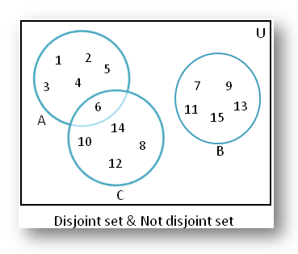
Թվային բազմություններ
A={1,2,3,4,5,6}
B={7,9,11,13,15}
C={6,8,10,12,14}
A $∪$C ={1,2,3,4,5,6} $∪$ {6,8,10,12,14} = {1,2,3,4,5,6,8,10,12,14}
A $∩$C ={1,2,3,4,5,6}$∩$ {6,8,10,12,14} = {6}

Slide 3
Ֆունկցիաներ
y=3x-1
z=7+5p
x={1,2,3,4,5,6}
p={-2,-1,0,1,2,3}
y={2,5,8,11,14,17}
z={-3,2,7,12,17,22}
y=f(x)
z=f(p)
y=f(x)=f(1)=2
z=f(-2)=-3
y=f(2)=5
z=f(-1)=2
y=f(3)=8
z=f(0)=7

Slide 4
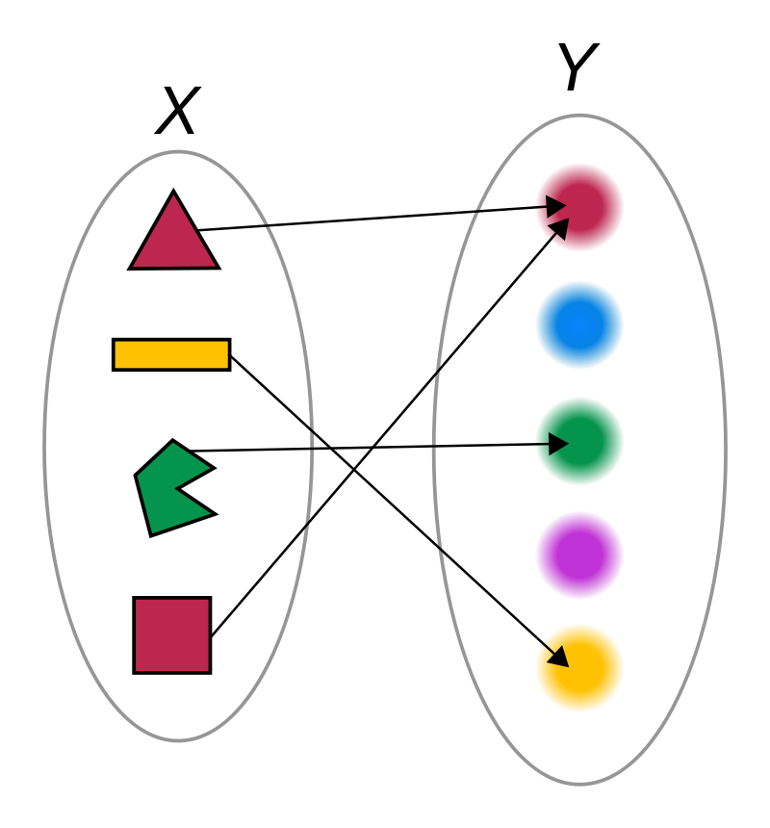

Slide 5
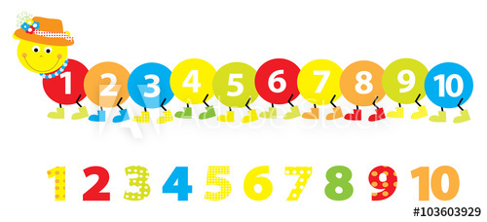
Թվային բազմությունները ո՞ր երկրաչափական պատկերի վրա կարող ենք հարմար դասավորել:

Slide 6
Կոորդինատային ուղիղ
դրական
ուղղություն
սկզբնակետ
միավոր հատված

Slide 7
Գտնե՛լ կետի կոորդինատները կոորդինատային ուղղու վրա:

Slide 8
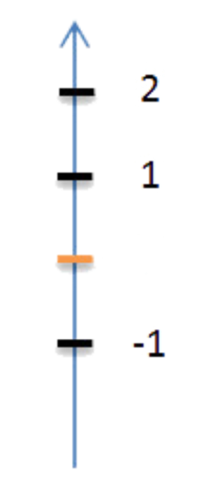
Կոորդինատային հարթություն
y
x

Slide 9
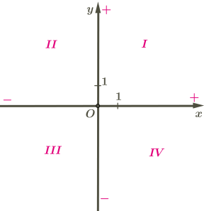
Կոորդինատային հարթություն

Slide 10
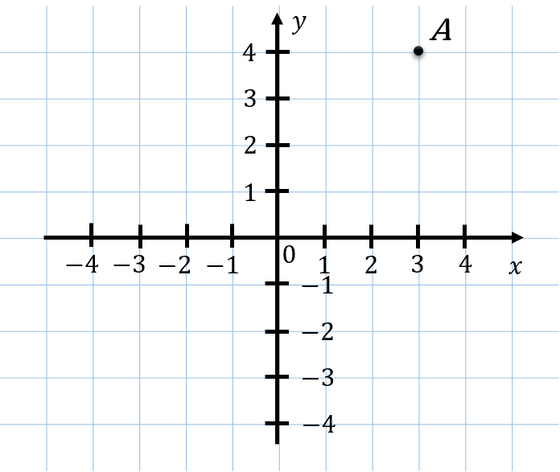
Կետի կոորդինատները կոորդինատային հարթության վրա
(3;4)

Slide 11
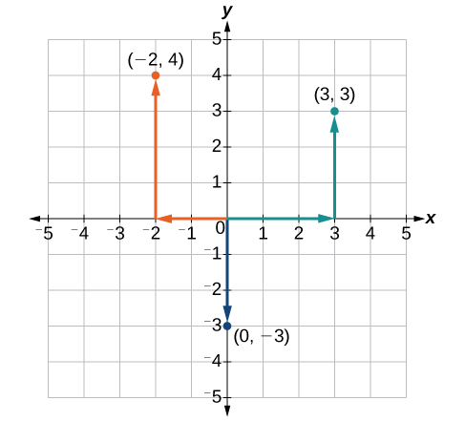

Slide 12
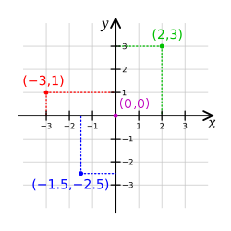
Կարգավորված զույգ

Slide 13
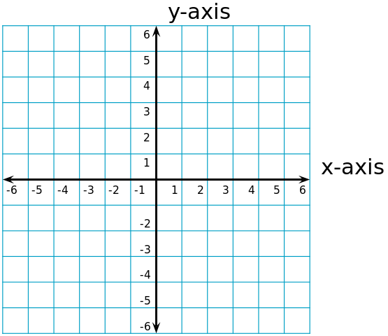
Որոշի՛ր կետերի կոորդինատները:

Slide 14
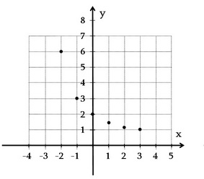
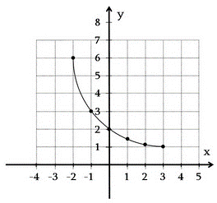
Կառուցե՛լ պատկերը

Slide 15
Կառուցիր ինքդ
A(2,1)
B(1,2)
C(1,3)
D(2,4)
E(11,4)
F(12,3)
G(12,2)
H(11,1)
I(3,4)
J(3,7)
K(6,7)
L(6,5)
M(8,5)
N(8,7)
O(9,7)
P(9,5)
R(10,5)
S(10,4)
A(8,2)
B(7,2)
C(5,2)
D(6,4)
E(2,4)
F(2,6)
G(1,7)
H(2,8)
I(4,6)
J(10,6)
K(12,4)
L(8,4)
A(4,1)
B(2,4)
C(11,4)
D(9,1)
E(4,5)
F(7,5)
G(7,4)
H(7,7)
I(10,7)
J(10,4)
M(6,6) N(4,8) O(6,8) P(8,6)

Slide 17
